Slide 1

Pr. Antonio de Souza Carrafa
Pr. Diogo Sansalone

Slide 2

TRANSFORMANDO IGREJAS EM COLMEIAS MISSIONÁRIAS:
como mobilizar membros através de centros de influência, saúde e capacitação comunitária

Slide 3
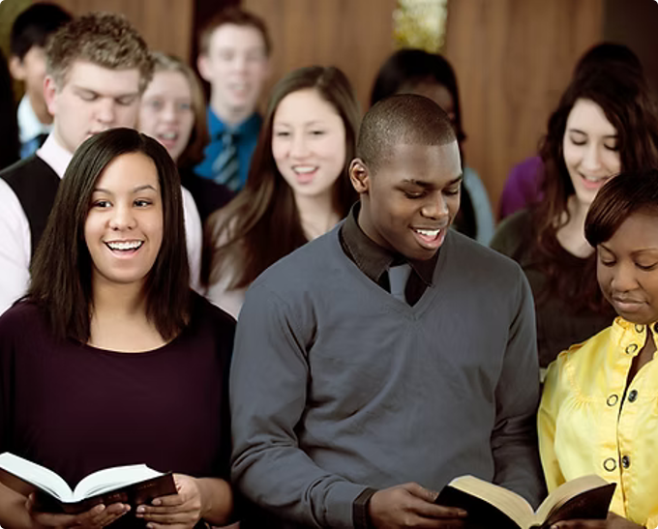

IGREJA INSERIDA NA MISSÃO
"A igreja é o instrumento apontado por Deus para a salvação dos homens. Foi organizada para servir, e sua missão é levar o evangelho ao mundo. Desde o princípio tem sido plano de Deus que através de Sua igreja seja refletida para o mundo Sua plenitude e suficiência. Aos membros da igreja, a quem Ele chamou das trevas para Sua maravilhosa luz, compete manifestar Sua glória".
Atos dos Apóstolos, pág. 9

Slide 4

FORMULÁRIO RESPONDIDO PELOS PASTORES
Grupo - 13
Igreja - 16
Sede de Distrito - 5

Slide 5
Principais motivos?
Problema | Ocorrências | Porcentagem (%)
Redução no número de membros | 27 | 71,1%
Falta de liderança | 22 | 57,9%
Envelhecimento da membresia | 20 | 52,6%
Estrutura física inadequada | 15 | 39,5%
Perda de visão missionária | 13 | 34,2%
Falta de discipulado | 10 | 26,3%
Financeiro | 9 | 23,7%
Conflitos não resolvidos | 6 | 15,8%

Slide 6
Ações em Andamento nas Igrejas
Categoria | Ações/Projetos
Oração e Espiritualidade | Grupo de oração 🙏🏾; Momentos de oração; Propósito de oração; Busca pelo Espírito; PGs (Pequenos Grupos); Envolvimento com Escola Sabatina
Visitação e Acompanhamento | Visitação; Plano de visitações; Visitação e treinamento missionário; Mordomia e visitação
Treinamentos e Capacitação | Treinamento de líderes; Treinamentos gerais; Capacitação de discipulado; Mentoria; Formação de liderança; Seminários com líderes e pastores
Evangelismo e Missão | Evangelismo; Missão Calebe; Feira de saúde; Projeto +Vida; Coleta de nomes; Distribuição de estudos bíblicos; Semana Santa; Campanhas missionárias; Envolvimento missionário com desbravadores, aventureiros e duplas missionárias
Juventude e Clubes | Clube de Desbravadores; Aventureiros; Abertura de clube MDA; Projetos para adolescentes

Slide 7
Ações em Andamento nas Igrejas
Estrutura e Reforma | Reformas nos prédios; Ventiladores novos; Melhorias básicas; Campanhas para Reforma; Reestruturação de espaços como nave, salas e secretaria
Integração com a Comunidade | Espaço Novo Tempo; Espaço Vida e Saúde; Parceria com ANP; Feira de saúde; Aulas de francês; Rua do recreio; Projeto voltado às famílias
Planejamento e Gestão | Planejamento para revitalização; Análise de índices; Reorganização de departamentos; Troca de liderança; Reuniões administrativas; Atualização de cadastro; Organização geral das igrejas
Outros Projetos e Apoios | Vintage; Nova liderança; Promoção da Escola Bíblica da NT; Mobilização interna; Campanhas de envolvimento pessoal; Ações locais específicas por cidade (como Uraí, Santa Mariana, Sertaneja, Nova Fátima, etc.)

Slide 8


CICLO DOS MOVIMENTOS
RECLINA
MATURIDADE
INCLINA
DECLINA
Crescimento
Declínio
Nascimento
Morte
NASCIMENTO
MORTE

Slide 9

CICLO DAS IGREJAS
Visão Missionária
Relacionamento
Ministérios
Estrutura
Visão Missionária
Relacionamento
Ministérios
Testemunhas até os confins… (At 1:8)
A Estes Doze Enviou Jesus (Mt 10)
Relacionamento
Ministérios
Estrutura
MATURIDADE
Visão Missionária
Relacionamento
Crescimento
Ministérios
Estrutura
Vinde Após Mim (Mt 4:19)
Declínio
O Reino chegou! (Lc 10:9; 11:20; 17:21; )
Estrutura
Visão Missionária
Nascimento
Morte
Notes:
Nascimento – Sonho, luta, felicidade
Fundador - Ninguém que sonha com algo pensa em falência. Pelo contrário, pensa em fundações sólidas para que o mesmo, se possível, seja eterno. E é nesta fase que surgem as estruturas, os conceitos, os estatutos, as bases., treinamentos.
Fortalecimento - Ninguém começa nada pensando em permanecer onde está. Quer mais abrangência, crescimento e visibilidade. Esse é o momento da encruzilhada - ou se experimenta um contínuo e progressivo crescimento (mesmo que não em velocidade acelerada) ou a estagnação colocará a perder tudo o que até aqui foi construído. Eis a encruzilhada: ou segue crescendo e se desenvolvendo ou entra em um desvio.
Fossilização é o resultado de um processo de estagnação justamente pelo fato de abrir mão ou se esquecer do primeiro amor, ou seja, abandonar os motivos que levaram o projeto a existir.
Houve tanto crescimento e tanta relevância, a sensação e sentimento de que já se fez muito, de que temos o necessário para nos manter para o resto de nossas vidas conduz a uma estagnação conspiratória contra tudo o que se fez até aqui. A fossilização é o desvio do fluxo, da estrada.
É possível revitalizar uma igreja que chegou nesse momento de fossilização? É difícil ter outra resposta que não a do próprio profeta Ezequiel no cap. 37:3, - SENHOR Deus, tu o sabes! Em outras palavras, é como se o profeta estivesse dizendo: "Sei lá, não tenho a mínima ideia, só o Senhor mesmo é que pode fazer alguma coisa!" Quando se chega ao estágio de fossilização, de petrificação das estruturas e da própria igreja, o resultado pode ser (salvo um milagre)
Morte -

Slide 10
RETORNO A BASE DO MOVIMENTO
Visão Missionária
Relacionamento
Ministérios
Estrutura
Novas Igrejas
Novas Igrejas
Visão Missionária
Relacionamento
Ministérios
Explosão de Discípulos, Líderes e Igrejas (At 2:47; 5:14; 6:7; 8:25; 9:31; 13:49, …)
Testemunhas Até os Confins… (At 1:8)
A Estes Doze Enviou Jesus (Mt 10)
Relacionamento
Ministérios
Estrutura
Visão Missionária
Relacionamento
MATURIDADE
Crescimento
Declínio
Ministérios
Estrutura
Vinde Após Mim (Mt 4:19)
Visão: Porque nós existimos e para onde vamos?
Relacionamento: Quem irá conosco?
Ministérios: Como chegamos lá?
Estrutura: O que nós monitoramos?
Estrutura
Visão Missionária
Nascimento
Morte
Notes:
Você deve estar se perguntando: "Qual a saída para essa evitar essa situação e encruzilhada?" Muitos líderes começam a pensar em revitalização da igreja quando a curva do fortalecimento › fossilização já foi feita e
mais, normalmente quando se está próximo da outra curva, a da fossilização > falência.
Qual é então a melhor solução? Mudar quando tudo está bem e indo bem! Porém, a maioria das pessoas não pensa assim, infelizmente. (Casamento, saúde, financia)
Quando se chega a essa fase ou momento já se está mais próximo de ressurreição do que revitalização!
Alguns de vcs estão aqui, não é porque suas igrejas estão doentes, e sim porque elas estão fortes.

Slide 11
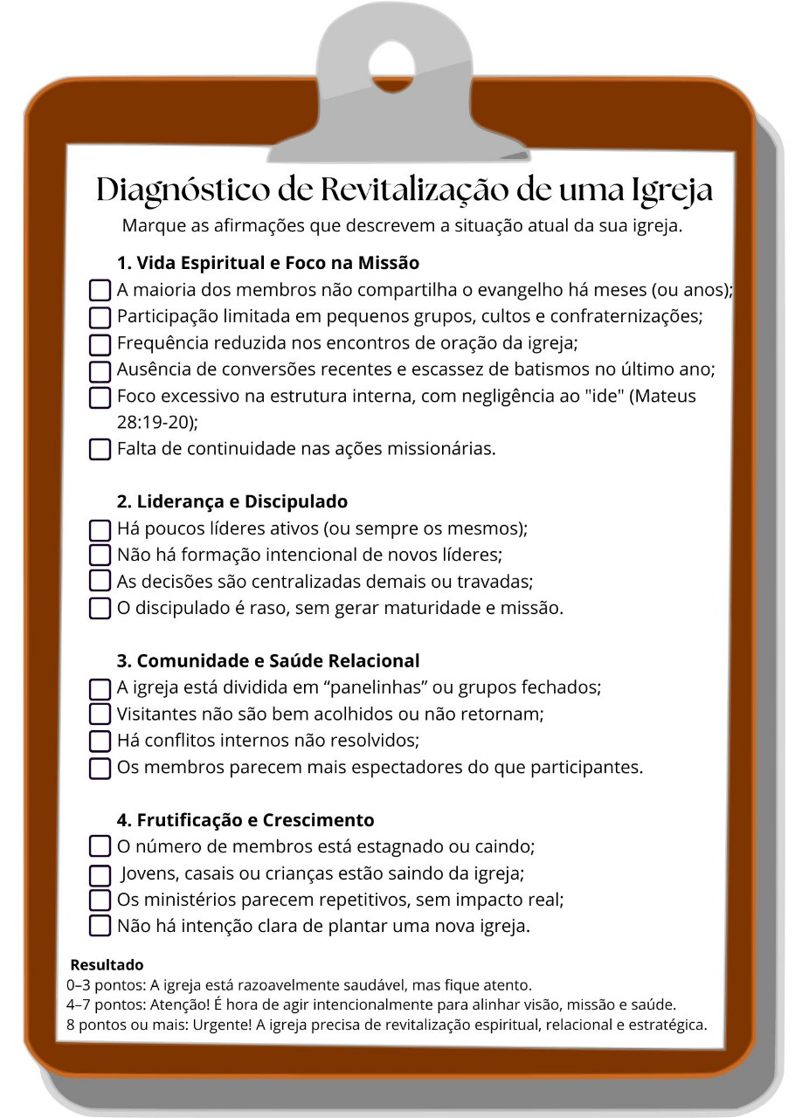
.

Slide 12

MISSÃO
Se a missão é de Deus, então é dEle
que a igreja deve depender na sua participação na tarefa. Isto implica numa profunda atitude de humildade e de oração para a capacitação missionária, uma dependência confiante em Deus.

Slide 13

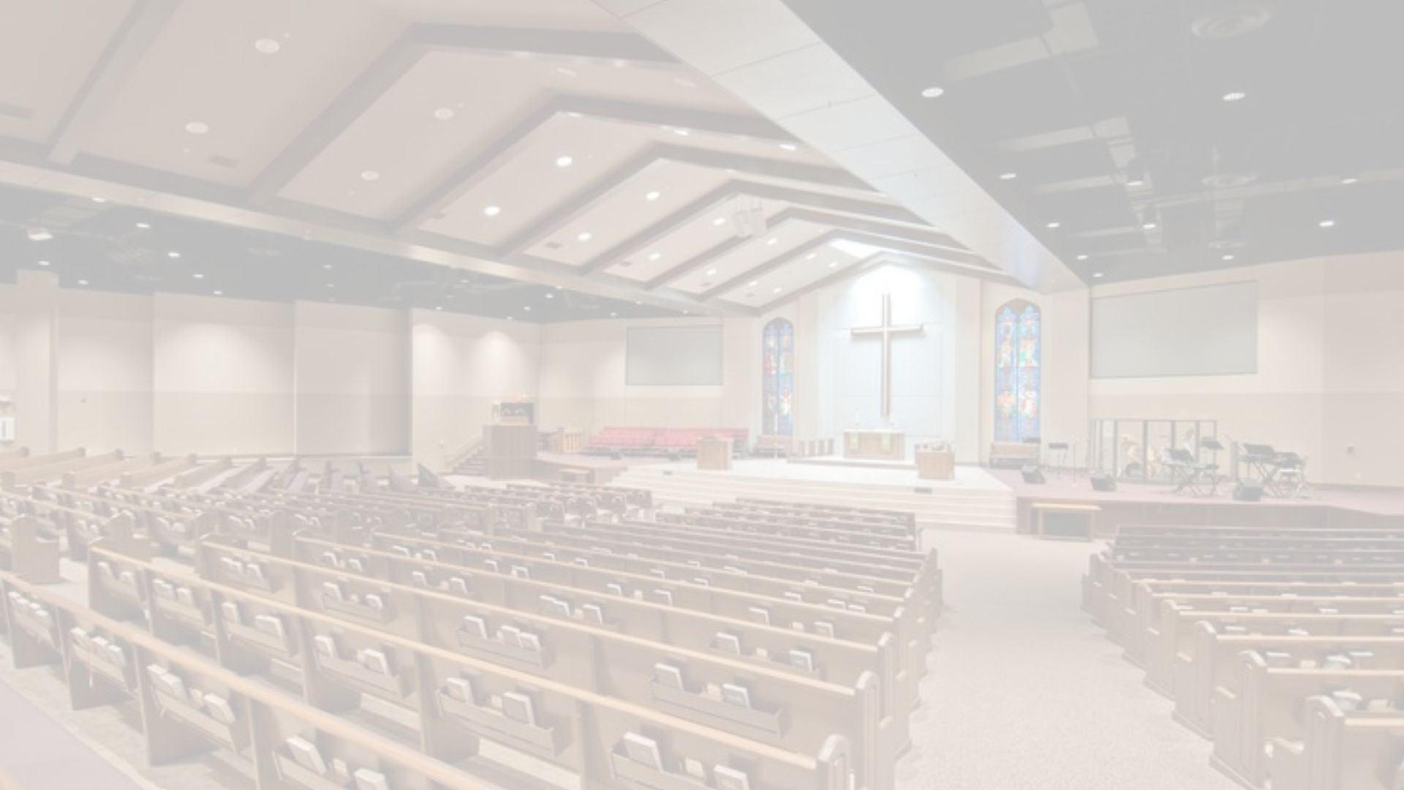

apostasia pra Deus é o abandono da missão.”
Neil Barreto
“Apostasia não é apenas o abandono da fé, mas sim,

Slide 14



IGREJA INFLUENCIADORA
A Igreja é conclamada por Jesus a ser
SAL E LUZ NO “MUNDO”.
Ela é desafiada a transformar não somente as pessoas, mas o meio em que a Igreja e cada pessoa está inserida.

Slide 15
IGREJA INFLUENCIADORA
A igreja precisa repensar seu papel na missão, reconhecer que sua atuação vai além dos cultos, envolvendo serviço, cuidado e presença ativa na comunidade.

Slide 16
Quando a igreja perde de vista o seu chamado,
ser a portadora do Evangelho para o mundo, ela vira um clube religioso como outro qualquer, simplesmente cuidando das necessidades e dos interesses dos seus membros.
Quando a igreja perde as boas-novas da graça,
ela torna a sua mensagem em uma religião de obrigações, um legalismo moralizante que identifica os feitos de respeito e caridade da classe média com o ser um cristão.
Quando a igreja se esquece da mensagem de esperança,
ela acaba sancionando o status quo, em vez de subvertê-lo.
Ao invés de viver o hoje à luz do que está por vir, ela idolatra o presente, até mesmo identificando cada sistema opressor não apenas como necessário, mas como enviado por Deus.

Slide 17
"É MELHOR NÃO SER, DO QUE,
SER SÓ PRA SI MESMO!"
Neil Barreto

Slide 18
PLANTAR X REVITALIZAR
QUAL É MELHOR, MAIS FÁCIL, PRIORIDADE?

Slide 19
“Quando a igreja permanecem na inatividade, Satanás os vê como seus empregados. Ele ocupa o campo, e engaja os membros em linha de trabalho que absorvem suas energias, os destrói espiritualmente, e os faz cair como pesos mortos na igreja.”
Testemunhos para Igreja, vol. 6 - p. 425

Slide 20
O
Igrejas comprometidas com práticas espirituais como modo de vida;
Igrejas que tenham um custo baixo e um percentual de fidelidade alto;
Igrejas que possam ser autorreplicáveis , que assimilem uma cultura de multiplicação;
Igreja que sejam relevantes na comunidade;
Igrejas que tenham um percentual alto em envolvimento e batismo;
Igrejas com mentalidade de Centros de influência;
Igrejas em que o evangelismo seja de fato integrado e o percentual de apostasia baixo.
B
J
E
T
I
V
O

Slide 21
3 TIPOS DE CULTURA
Notes:
Analise do contexto
Existe 3 tipos de culturas
Subtração
Adição
Multiplicação
2 culturas temos a 3 terceira é o que o buscamos
Temos igrejas -,+, mais sonhamos X
Para entendermos melhor cada cultura

Slide 22
5 NÍVEIS DE IGREJAS
1
2
3
4
5
Declínio
Manutenção
Adição
Reprodução
Multiplicação

Slide 23

NÍVEL 1 - DECLÍNIO/MORTE
Atestado de óbito
Funeral/ Sepultamento
Gravidez
1
Novo nascimento
Solução: Re-Plantação
Notes:
Existem casos de igrejas que jä nasceram doentes de uma doenca terminal, como:
Temos muitas igrejas que nasceram prematuras.
Fecha e recomeçar em outro local do bairro

Slide 24
NÍVEL 2 - MANUTENÇÃO / ESTAGNAÇÃO
Consciência do caos;
Forma novo grupo base (líderes da Revitalização);
Reorganizar ministérios e liderança com uma consciência missional.
1
2
Solução: Revitalização
Notes:
Não aceitam que estão doentes, precisa criar a consciência do caos, (acorda)
Essas acham que são boas, o prédio esta lotado. Igreja cheia não é sinônimo de saúde, igreja saudável tem 3 carateristas: auto-sutental, auto-replicável, encarnacional (cumprir a missão)
Seu crescimento deve apontar também em quatro direções: numérica, orgânica, conceitual e diaconal.
Somente o crescimento númerico se transforma em obesidade; o orgânico, em burocracia; o conceitual; em abstração teórica, e o diaconal, em ativismo social

Slide 25
NÍVEL 3 - ADIÇÃO / CRESCIMENTO BIOLÓGICO
Repensar sistemas operacionais;
Avaliar de maneira saudável;
Ter plano de crescimento micro e macro;
De adicionar número de membros, para adicionar discípulos que fazem discípulos.
1
2
3
Solução: Revitalização
Notes:
Quantos projetos ministeriais e igrejas já desapareceram por terem escolhido o caminho da estagnação? Igrejas com lideranças que se preocuparam mais com o M de manutenção do que com o M de missão! Cuidaram tanto para manter o que conquistaram, como a tradição, o templo, o estilo de liturgia, e outras coisas mais que colocaram como que dentro de um vidro em conserva acreditando que, com isso, manteriam tudo como estava para o resto de suas vidas.

Slide 26
CARACTERÍSTICAS DAS IGREJAS DE NÍVEL 1-3
Perdeu a visão (cultura de manutenção);
Falta de práticas espirituais;
Falta de líderes;
Não fazem discípulos que fazem discípulos (Sem plano de discipulado);
Recurso escassos ou mal aplicados;
Liturgia descontextualizada;
Estrutura organizacional pesada.
1
2
3
Declínio
Notes:
Quantos projetos ministeriais e igrejas já desapareceram por terem escolhido o caminho da estagnação? Igrejas com lideranças que se preocuparam mais com o M de manutenção do que com o M de missão! Cuidaram tanto para manter o que conquistaram, como a tradição, o templo, o estilo de liturgia, e outras coisas mais que colocaram como que dentro de um vidro em conserva acreditando que, com isso, manteriam tudo como estava para o resto de suas vidas.

Slide 27
CARACTERÍSTICAS DAS IGREJAS DE NÍVEL 1-3
Foco nos programas;
Nostalgia e tradicionalismo;
Dependência de personalidade;
Mentalidade de justificação e de vítima;
Má reputação na comunidade;
Desvio do evangelho.
1
2
3
Declínio
Notes:
ler

Slide 28
" A igreja que vive para ela mesma, morrerá por ela mesma."
Willian Temple

Slide 29
Refazer as Perguntas
Quantos estão frequentando a igreja?
Quantos discípulos estamos fazendo e liberando?
Quanto recursos temos para melhorar as instalações e programas da igreja?
Quanto estamos alocando para formar líderes e enviar para plantar novas igrejas?
Como melhorar a igreja?
Como desconverter de igrejismo para cristianismo?

Slide 30
Refazer as Perguntas
Como fazer esta igreja crescer?
  Como transformar nossa comunidade?
Como tornar membros em ministros?
  Como tornar membros em missionários?
Como desenvolver membros de igreja?
Como desenvolver seguidores de Cristo?
Como desenvolver lideres para o trabalho da igreja?
Como desenvolver lideres para um movimento cristão?

Slide 31
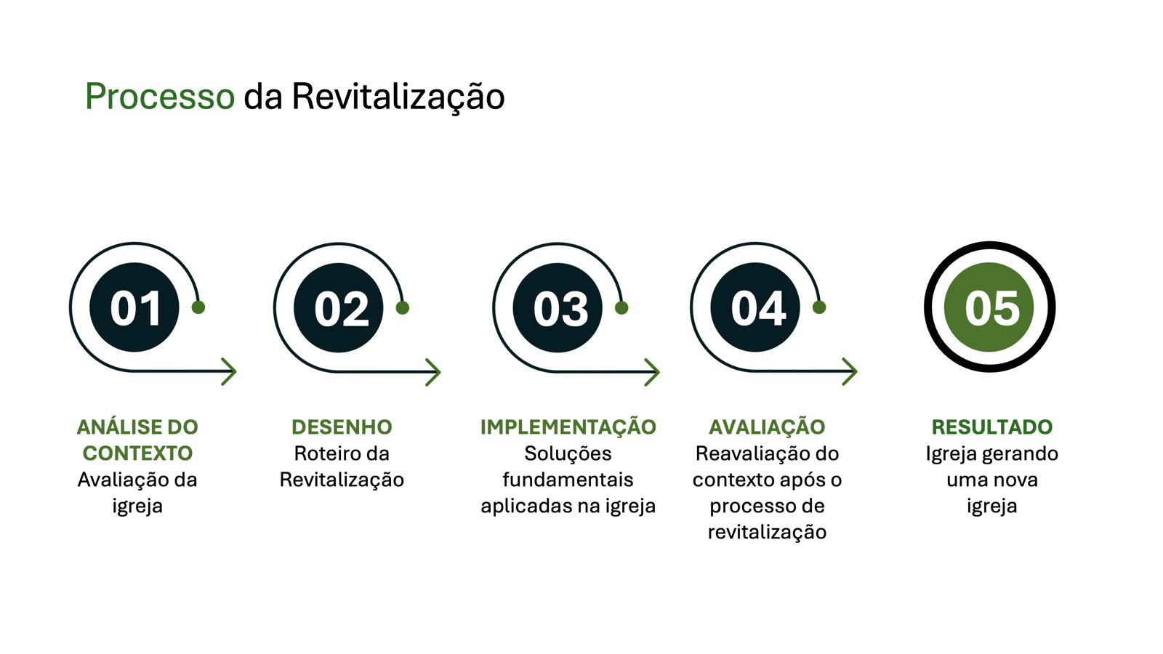

Slide 32
ANALISAR: Diagnóstico Espiritual e Contextual
Objetivo: Compreender a real situação da igreja e seu entorno.
Ações práticas:
1. Ouvir líderes : Onde estamos estagnados?
2. Aplicar pesquisas internas com membros (sobre visão, ministérios, discipulado).
3. Fazer um mapeamento do bairro/comunidade (realidade social, espiritual, desafios).
4. Avaliar presença de frutos espirituais (novos convertidos, discipulado, impacto).
“Examinemos e coloquemos à prova os nossos caminhos...”
(Lamentações 3:40)
Notes:
Analise do contexto
Existe 3 tipos de culturas
Subtração
Adição
Multiplicação
2 culturas temos a 3 terceira é o que o buscamos
Temos igrejas -,+, mais sonhamos X
Para entendermos melhor cada cultura

Slide 33
PLANEJAR: Roteiro de Revitalização
Objetivo: Desenvolver um plano espiritual e estratégico com base no diagnóstico.
Ações práticas:
1. Definir prioridades: o que precisa ser reavivado, reorientado ou reestruturado?
2. Estabelecer metas claras e bíblicas para os próximos 6 a 12 meses.
3. Criar um cronograma de mudanças com etapas mensais e responsáveis definidos.
4. Mobilizar intercessores: cobrir cada passo com oração.
“Onde não há visão, o povo perece.” (Provérbios 29:18)
Notes:
Analise do contexto
Existe 3 tipos de culturas
Subtração
Adição
Multiplicação
2 culturas temos a 3 terceira é o que o buscamos
Temos igrejas -,+, mais sonhamos X
Para entendermos melhor cada cultura

Slide 34
IMPLEMENTAR: Colocar a Visão em Ação
Objetivo: Executar as mudanças com fé, clareza e participação da igreja.
Ações práticas:
1. Realizar pregações e estudos que reforcem a visão renovada.
2. Envolver os membros na prática: evangelismo, pequenos grupos, discipulado, serviço.
3. Reformular ministérios ineficazes ou sem propósito claro.
4. Iniciar projetos de impacto local, ministérios externos (centros de influências).
“Não sejamos apenas ouvintes da Palavra, mas praticantes.” (Tiago 1:22)
Notes:
Analise do contexto
Existe 3 tipos de culturas
Subtração
Adição
Multiplicação
2 culturas temos a 3 terceira é o que o buscamos
Temos igrejas -,+, mais sonhamos X
Para entendermos melhor cada cultura

Slide 35
AVALIAR: Medir e Corrigir a Rota
Objetivo: Acompanhar o progresso e ajustar o que for necessário.
Ações práticas:
1. Reuniões mensais de avaliação com a liderança.
2. Analisar dados: participação, novos convertidos, envolvimento dos membros.
3. Corrigir ações que não estão gerando frutos.
4. Celebrar os avanços com a igreja, mesmo os pequenos!
“Examinem tudo. Retenham o que é bom.” (1 Tessalonicenses 5:21)
Notes:
Analise do contexto
Existe 3 tipos de culturas
Subtração
Adição
Multiplicação
2 culturas temos a 3 terceira é o que o buscamos
Temos igrejas -,+, mais sonhamos X
Para entendermos melhor cada cultura

Slide 36
MULTIPLICAR: Frutificar Novamente
Objetivo: Gerar vida nova, plantar, servir e expandir a missão da igreja.
Ações práticas:
1. Formar e enviar líderes para iniciar novos grupos.
2. Apoiar a plantação de novas igrejas (diretamente ou em parceria).
3. Compartilhar testemunhos de transformação dentro e fora da igreja.
4. Manter o ciclo de reavaliação e renovação como parte da cultura da igreja.
“Ide por todo o mundo e pregai o evangelho...” (Marcos 16:15)
Notes:
Analise do contexto
Existe 3 tipos de culturas
Subtração
Adição
Multiplicação
2 culturas temos a 3 terceira é o que o buscamos
Temos igrejas -,+, mais sonhamos X
Para entendermos melhor cada cultura

Slide 37
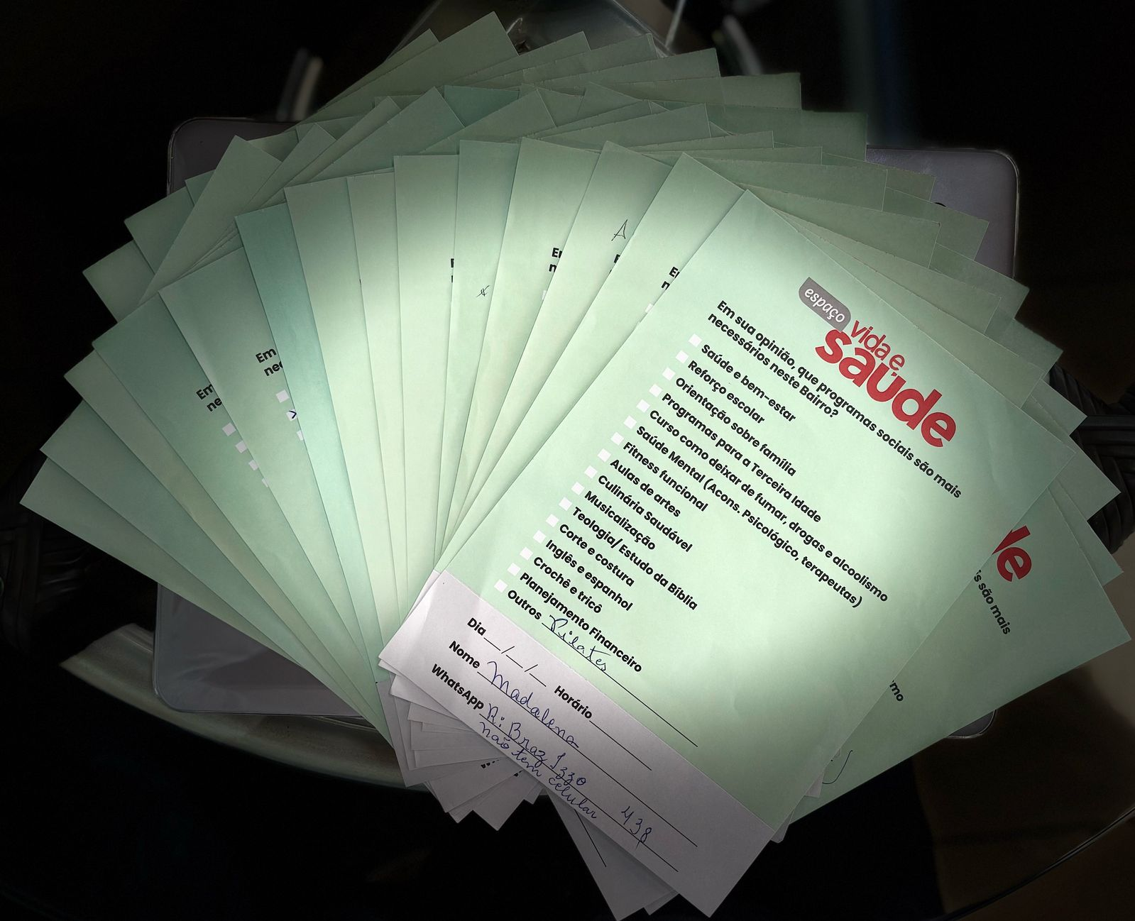

Slide 38



Slide 39




Slide 40




Slide 41
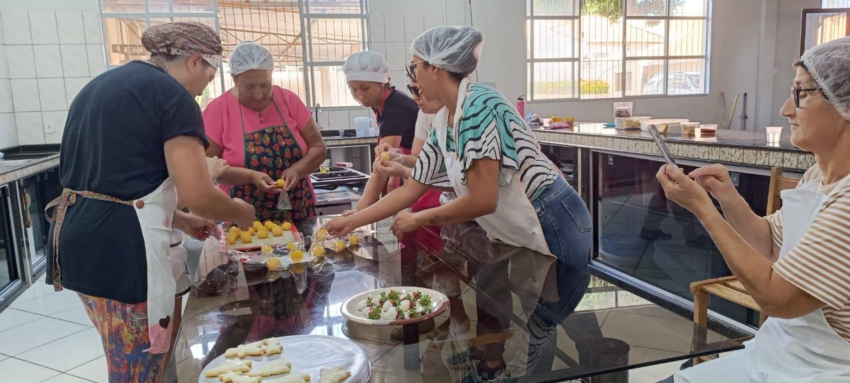
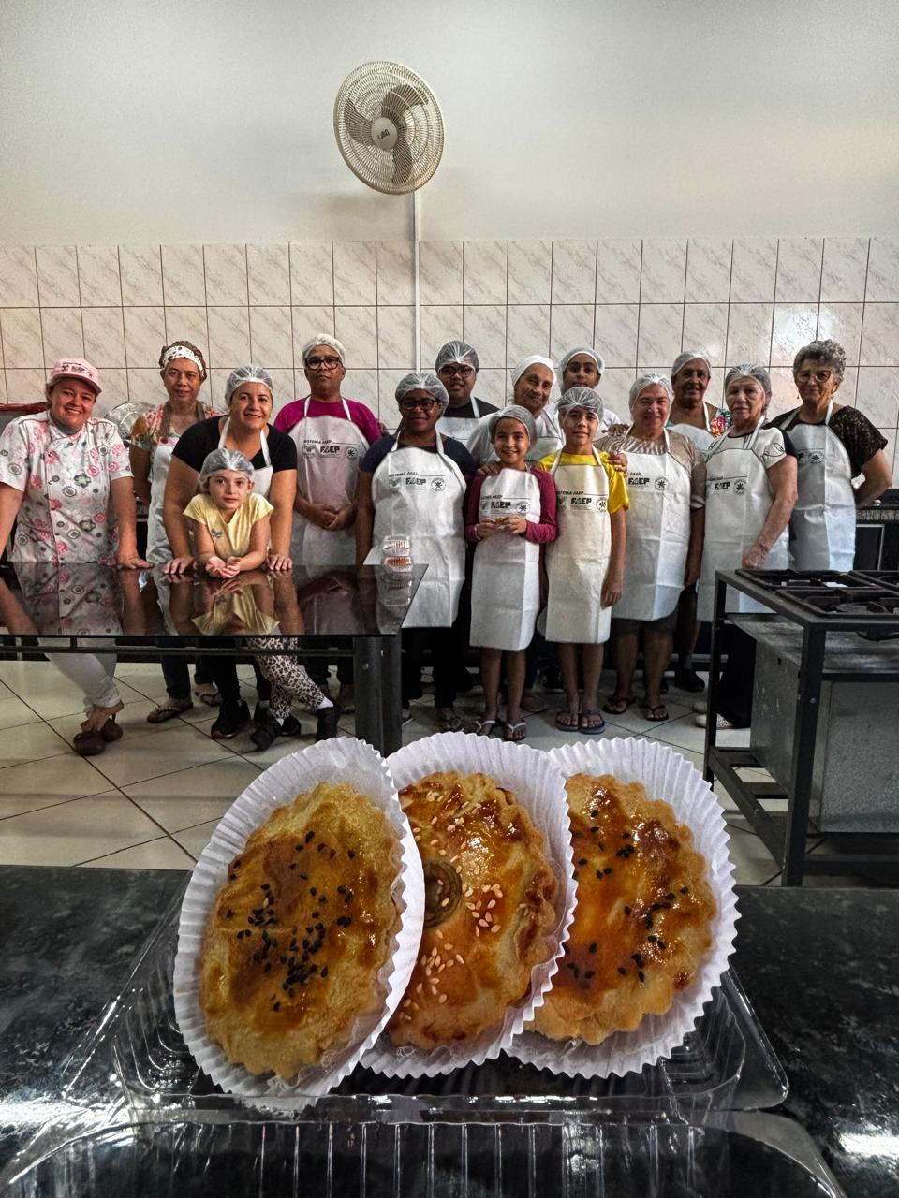
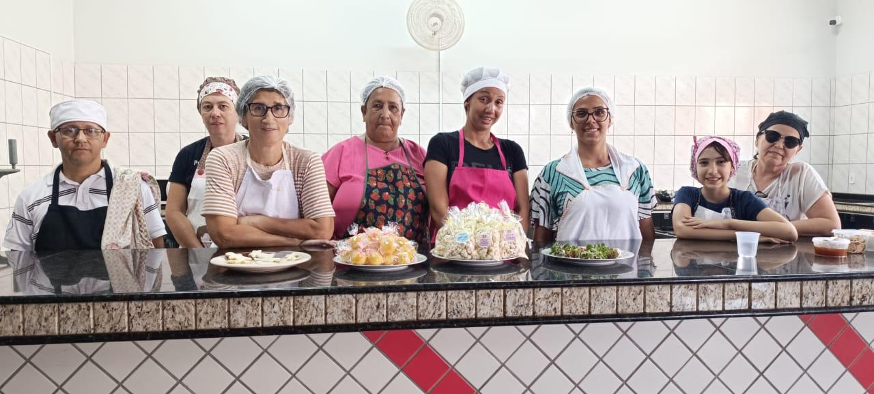

Slide 42

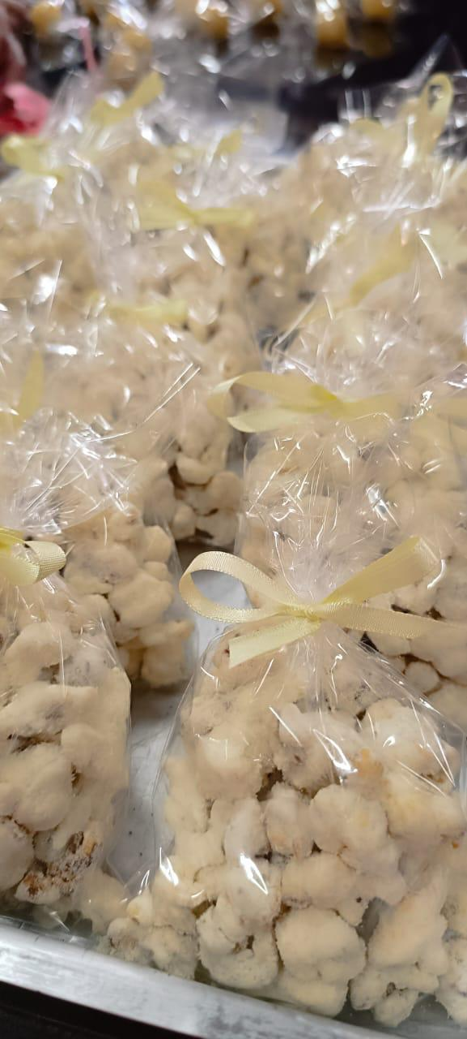
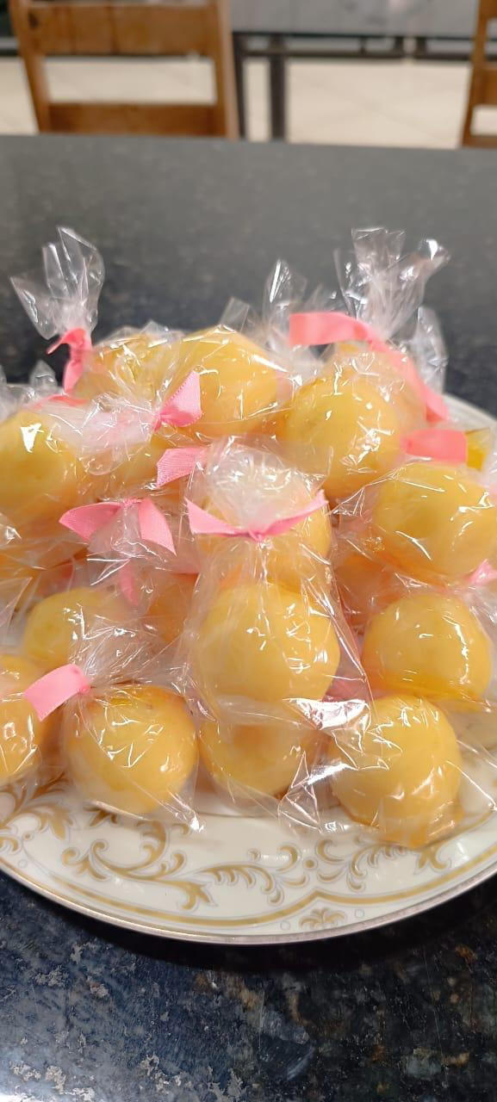

Slide 43
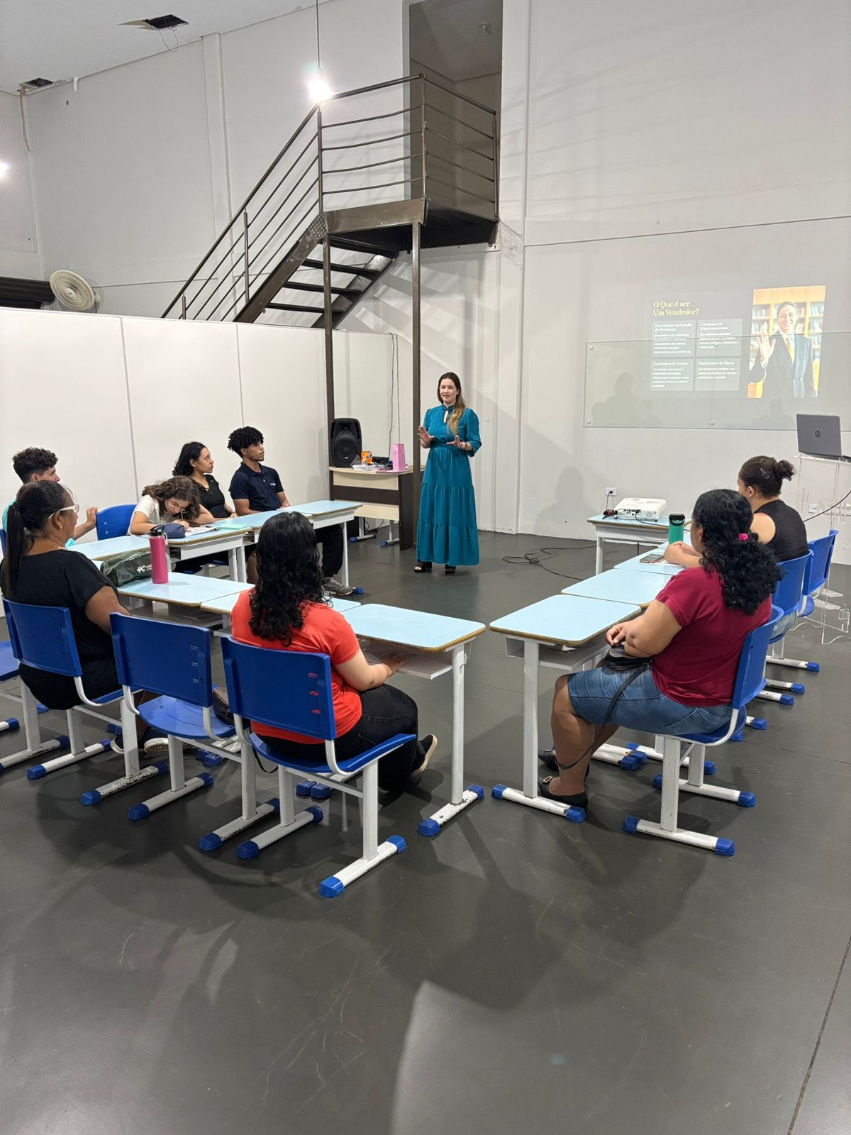
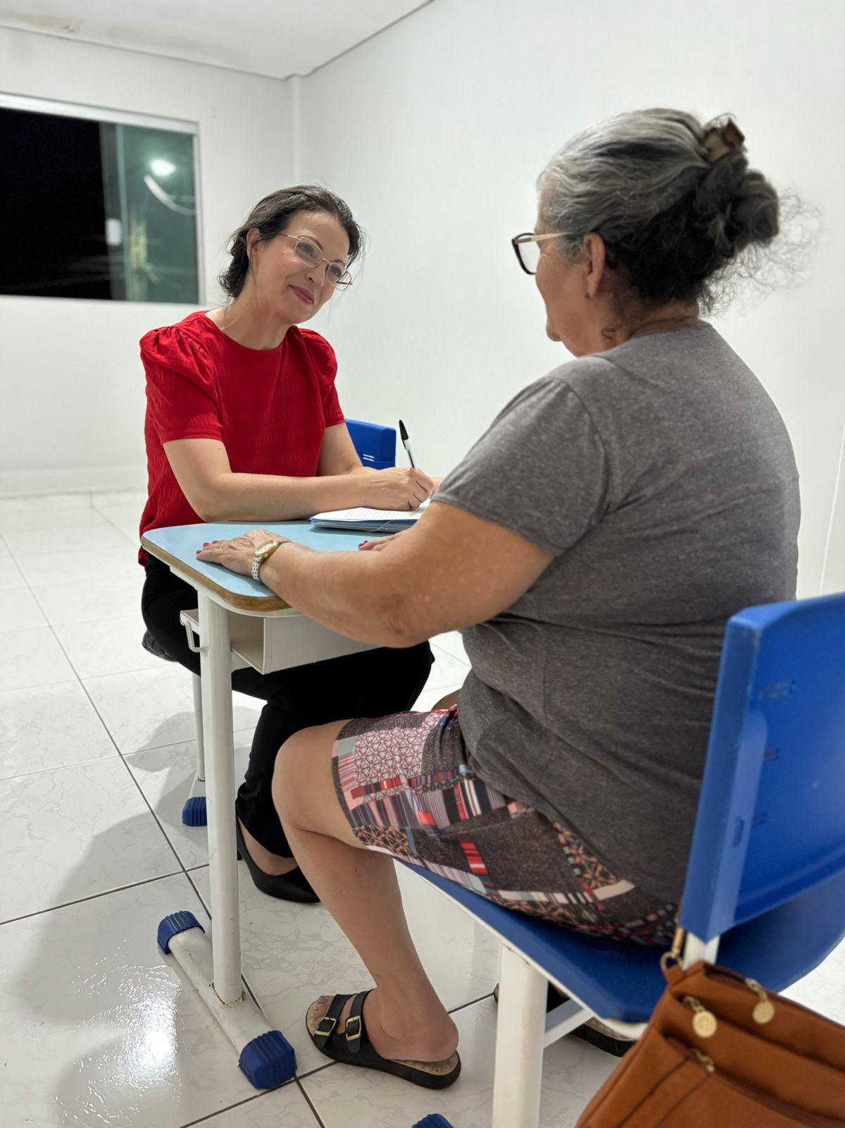
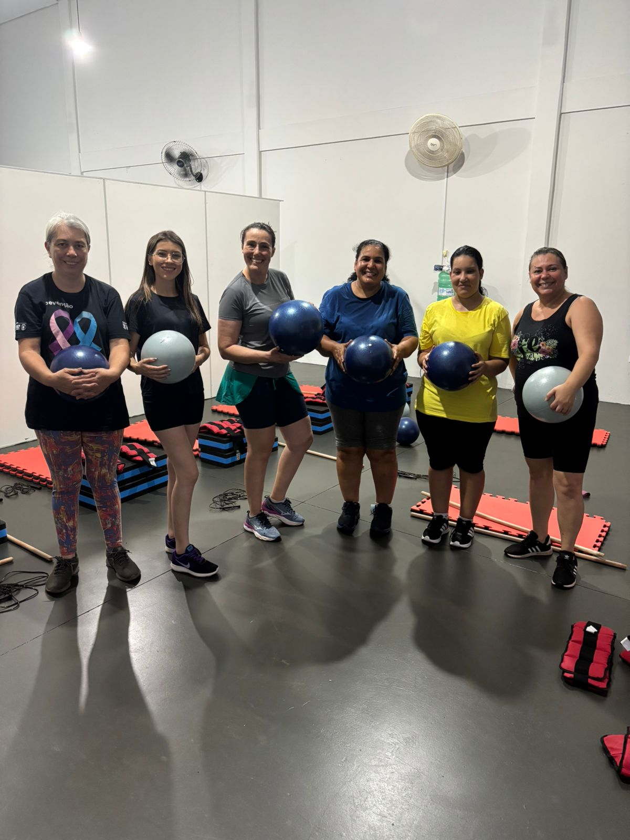

Slide 44
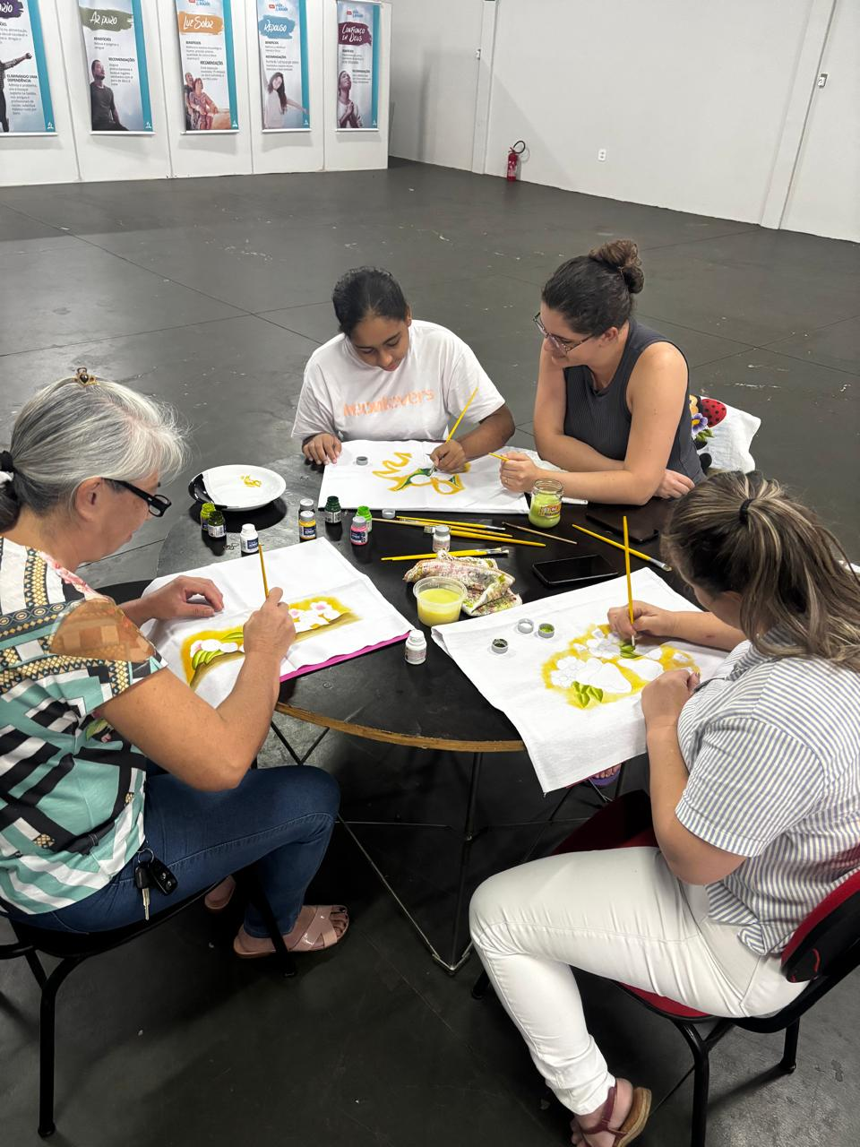
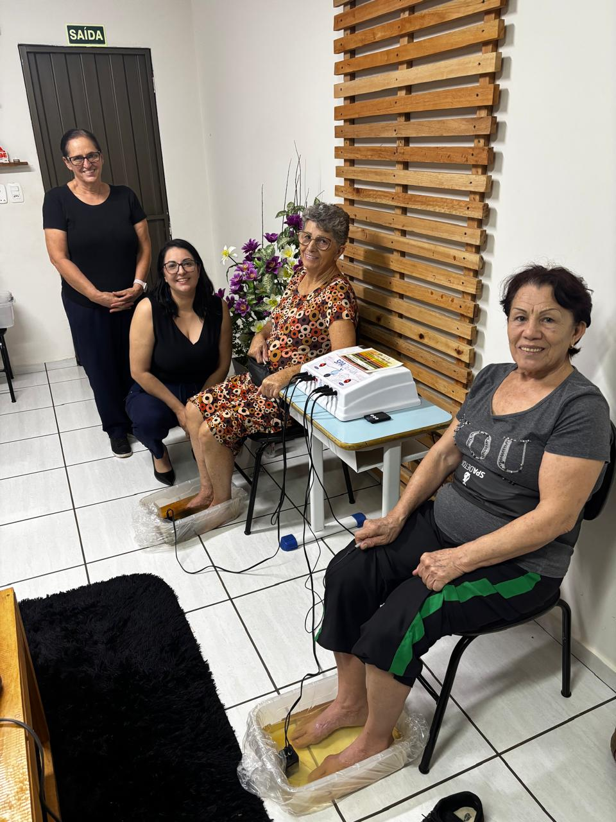
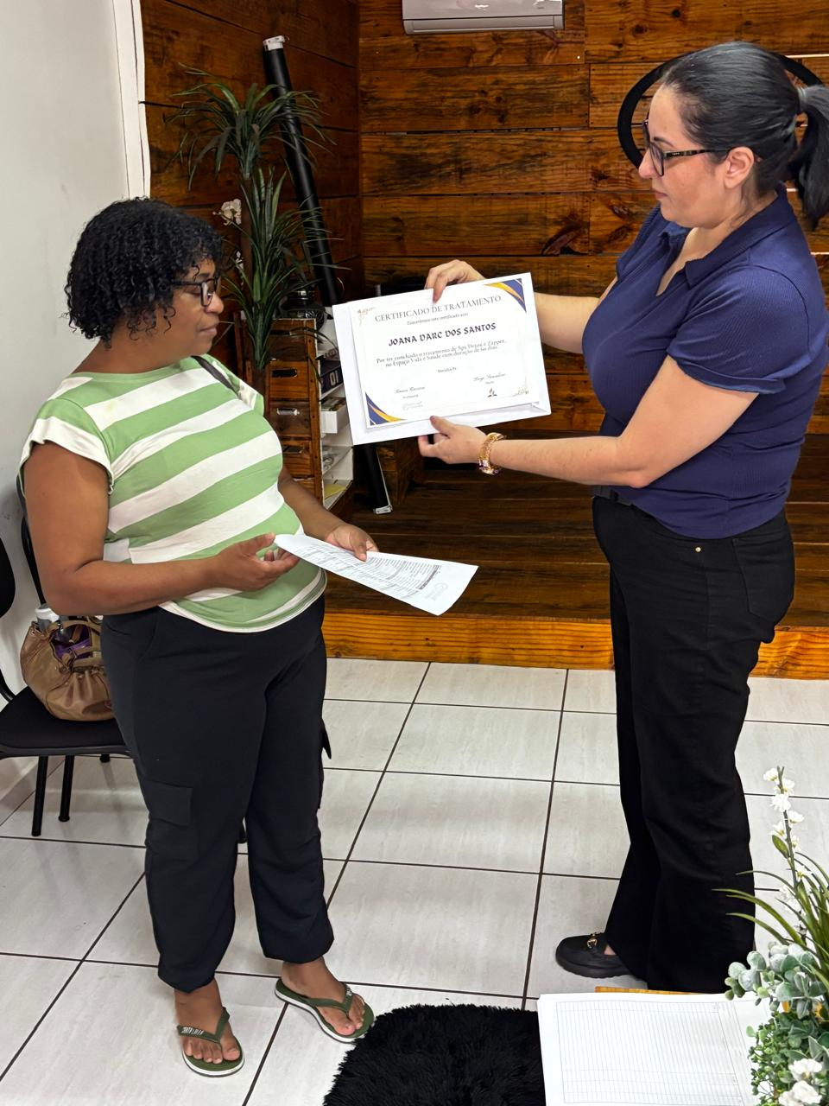

Slide 45
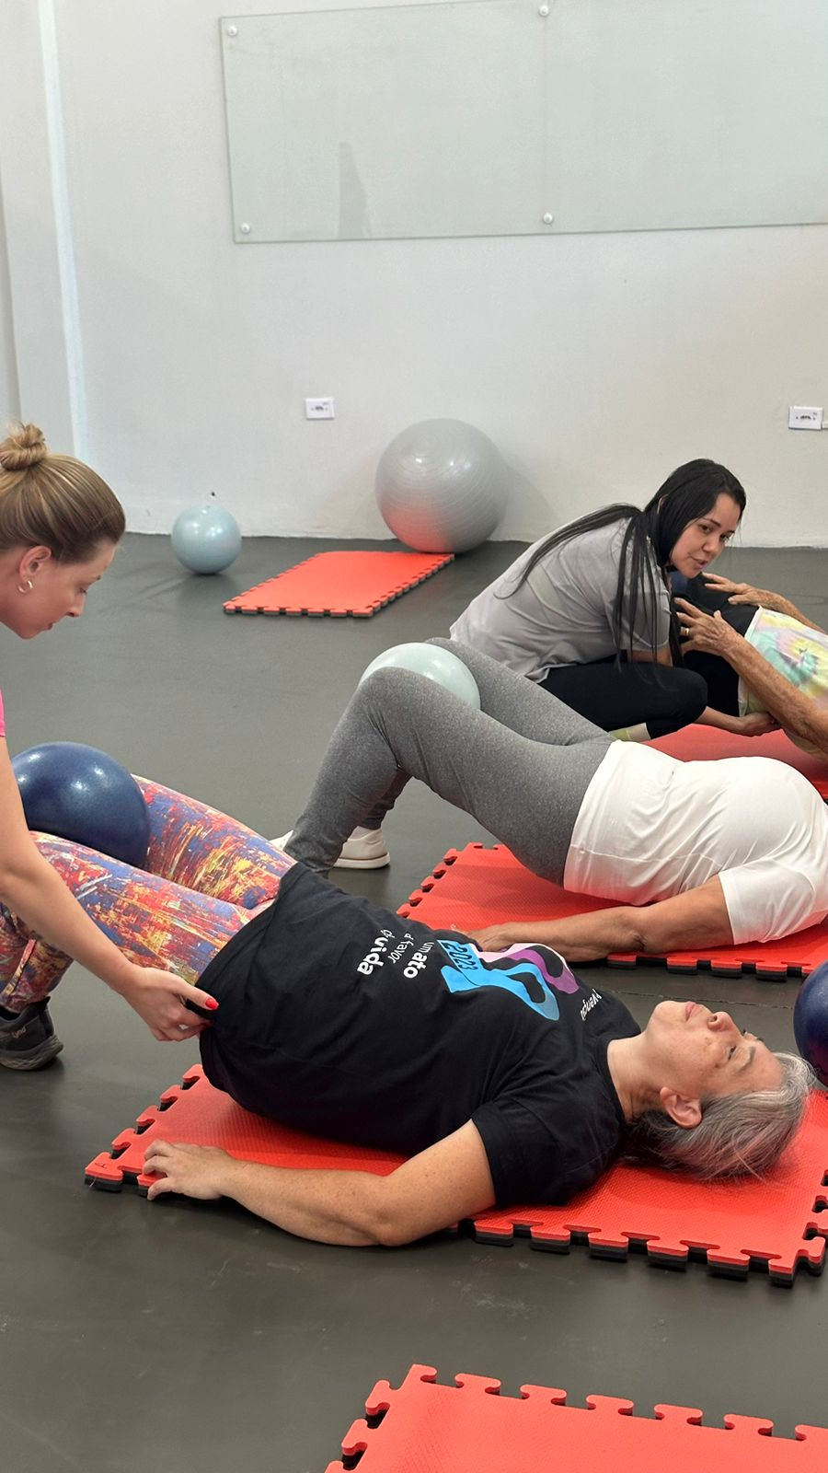
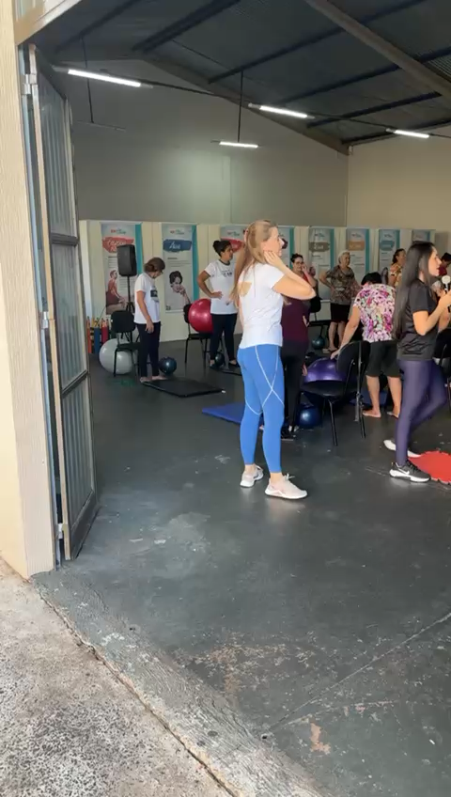
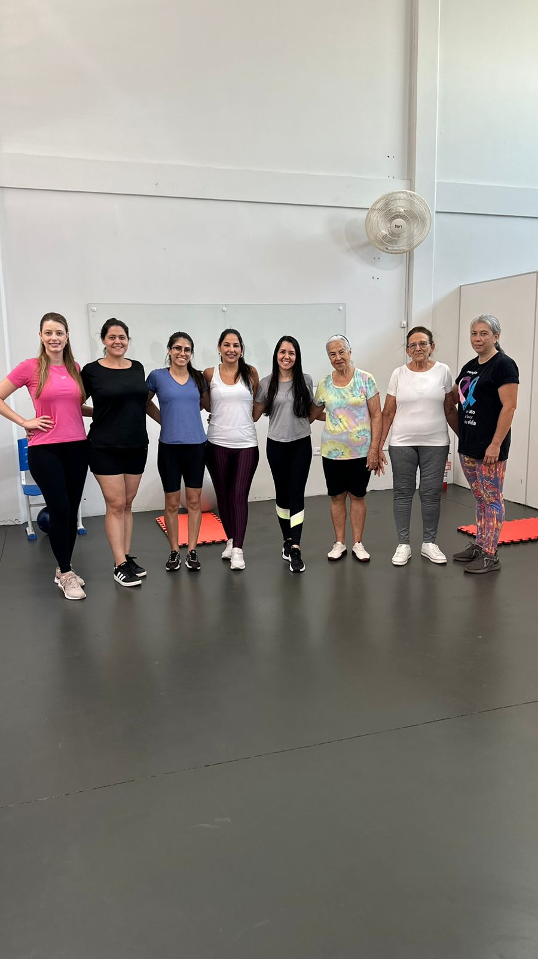

Slide 46


